Slide 1

Sistemi Automatici di Misura (SAM)
Strumenti virtuali
Facoltà di Ingegneria
Università degli Studi di Firenze
Dipartimento di Elettronica e Telecomunicazioni
Ing. Andrea Zanobini
Dipartimento di Elettronica e Telecomunicazioni

Slide 2
Contenuti del seminario
✓ Introduzione e definizioni
✓ Caratteristiche generali e Classificazioni
✓ Interfaccia standard IEEE-488.1
✓ Messaggi e Linee di gestione
✓ Strumentazione virtuale
Riferimenti bibliografici

Slide 3
Introduzione e definizioni
Esigenza di gestire misure in modo automatico: ‘60
SAM: Insieme di strumenti connessi in rete che possono scambiare fra loro messaggi e dati in modo coordinato per eseguire un processo di misurazione.
Sistema gestito da PC che controlla le operazioni ed esegue tutte le elaborazioni richieste, provvede alla presentazione e memorizzazione dei risultati.
Presto le maggiori case costruttrici si resero conto della necessità di uniformare le modalità di connessione tra strumenti differenti secondo un sistema di interfacciamento standard (IEC-625, IEEE-488, ANSI MC1)

Slide 4
Sono stati necessari:
Progettazione di un intero sistema con caratteristiche innovative
Ricerca di una soluzione normativa unica su scala mondiale
Costruzione di dispositivi speciali
Sforzo di adattamento per imparare ad usare l’intero sistema
Si è ottenuto:
Cicli di misura automatici
Operazioni in tempo reale
Autotaratura degli strumenti
Trattamento, elaborazione, presentazione dati

Slide 5
Caratteristiche generali
Riduzione dei tempi di misura ed elaborazione dei risultati.
Molteplicità di misure eseguibili in un unico processo.
Elevato numero di elaborazioni, sia di tipo analitico che statistico.
Presentazione dei risultati in forma compatta.
Flessibilità da un sistema di misura all’altro.
Maggiore accuratezza delle misure.
Uniformità e flessibilità delle misure.
Economicità.

Slide 6
Classificazioni
Secondo la struttura:
Sistemi integrati, costituiti da strumenti distinti connessi tra loro
Sistemi preconfigurati, progettati specificatamente per una data applicazione
Secondo la funzione:
Prove statiche (parametri di un componente,...)
Prove dinamiche (tempi di salita,...)
Prove analogiche (funzione di trasferimento,...)
Prove funzionali (tavole della verità,...)

Slide 7
Interfaccia standard IEEE-488.1
Nel 1974 la IEC accettò come standard un’interfaccia oggetto di studio da parte di HP fin dal 1965 (HP-IB) ma è solo del 1980 la pubblicazione della IEC 625.1.2 norma sugli aspetti hw e sw.
Obiettivi del progetto furono la definizione del sistema di interconnessione che permetteva lo scambio di informazioni a velocità elevate.
Le specifiche progettuali furono:
  Funzionali: dell’attività dell’interfaccia
  Elettriche
  Meccaniche
  Operative: indipendenti dall’interfaccia

Slide 8
IEEE-488.1(.2) Caratteristiche essenziali
Bus: √ 8 linee dati (doppini intrecciati)
  3 linee di handshake (trasmissione dati)
  5 linee di gestione (management) dell’interfaccia
Logica utilizzata “0”=V_{LOW}≤0.8 “1”=V_{HIGH}≥2 V.
Interconnessione a stella, festone o daisy chain per uno sviluppo totale massimo di lunghezza del cavo pari a (2xN) m dove N (<15) è il numero di dispositivi (di solito 20 m, 2 per strumento).
Massima velocità di trasmissione di 1 MB/s (250-500 kB/s) limitata dai dispositivi più lenti che partecipano all’handshake (velocità diversa).
Codici adottati (device dep/indep): ASCII 7 bit

Slide 9
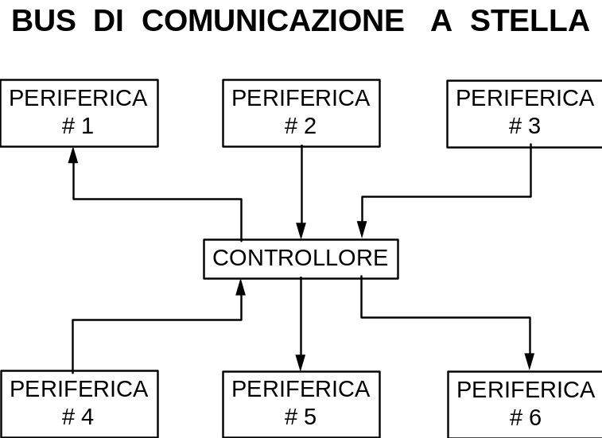
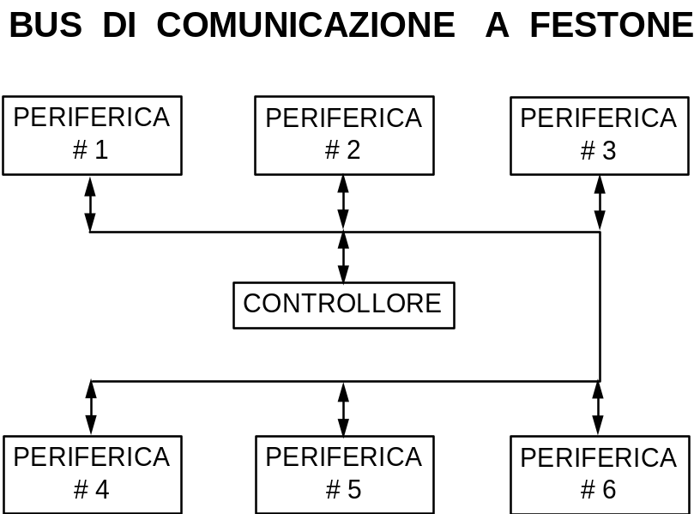
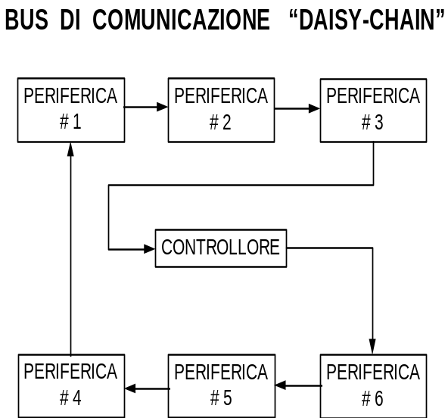
Tipologia degli strumenti:
Ascoltatori (Listener)
Parlatori (Talker)
Parlatori/Ascoltatori
Oziosa (Idle)
Controllore (Controller)

Slide 10
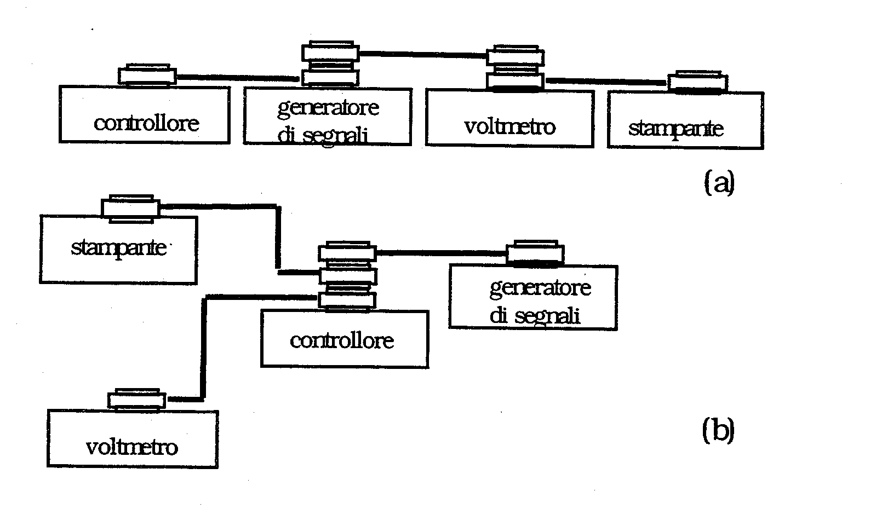
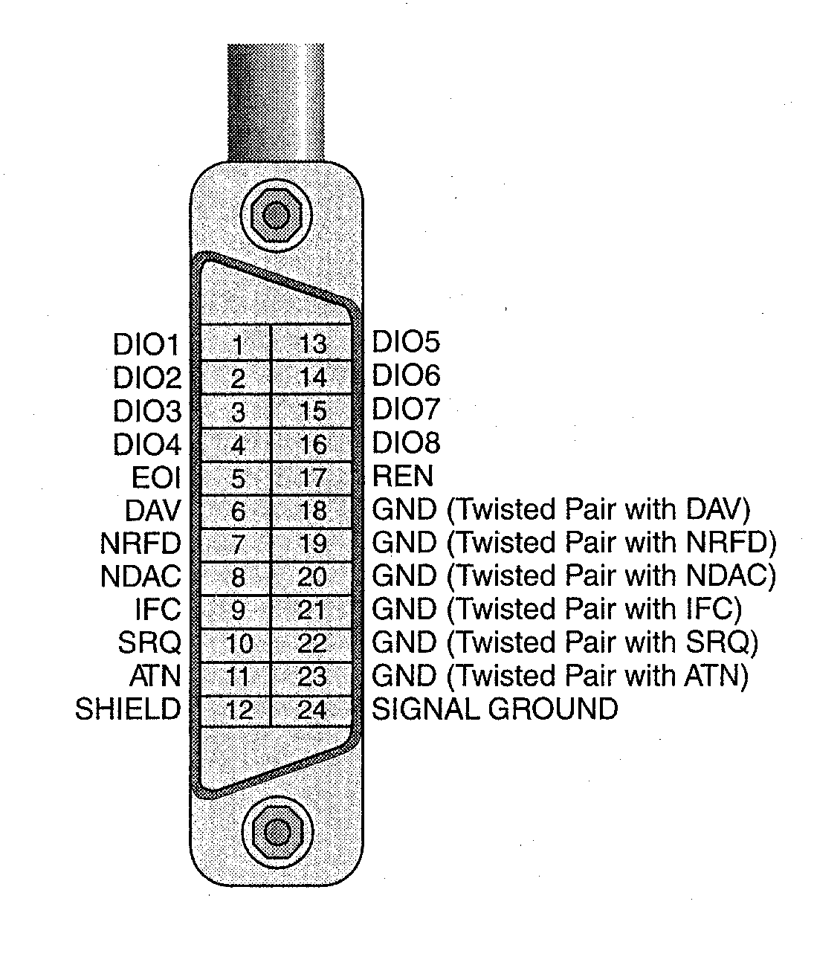
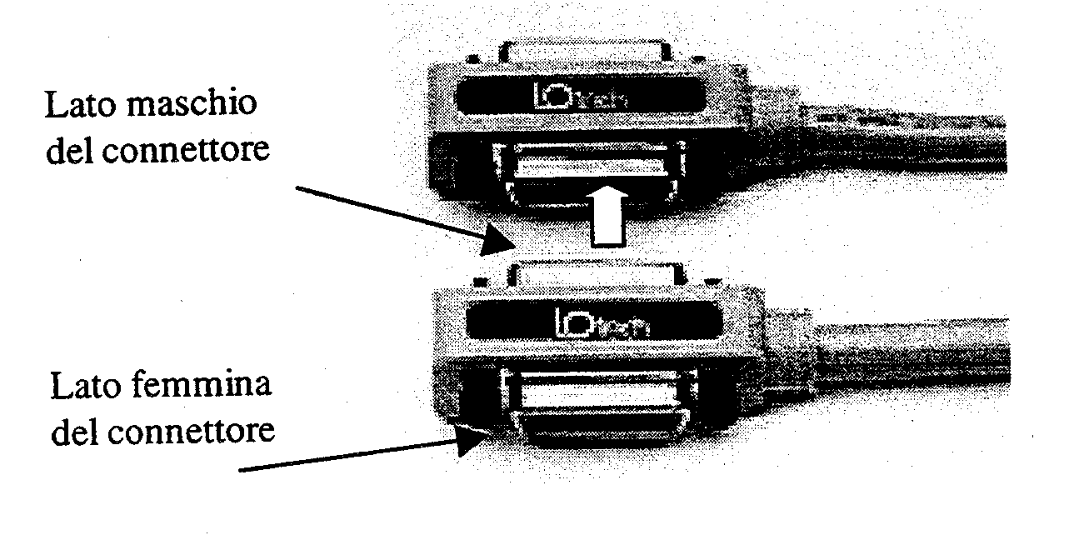
24 contatti (IEEE488)
25 contatti (IEC625)

Slide 11
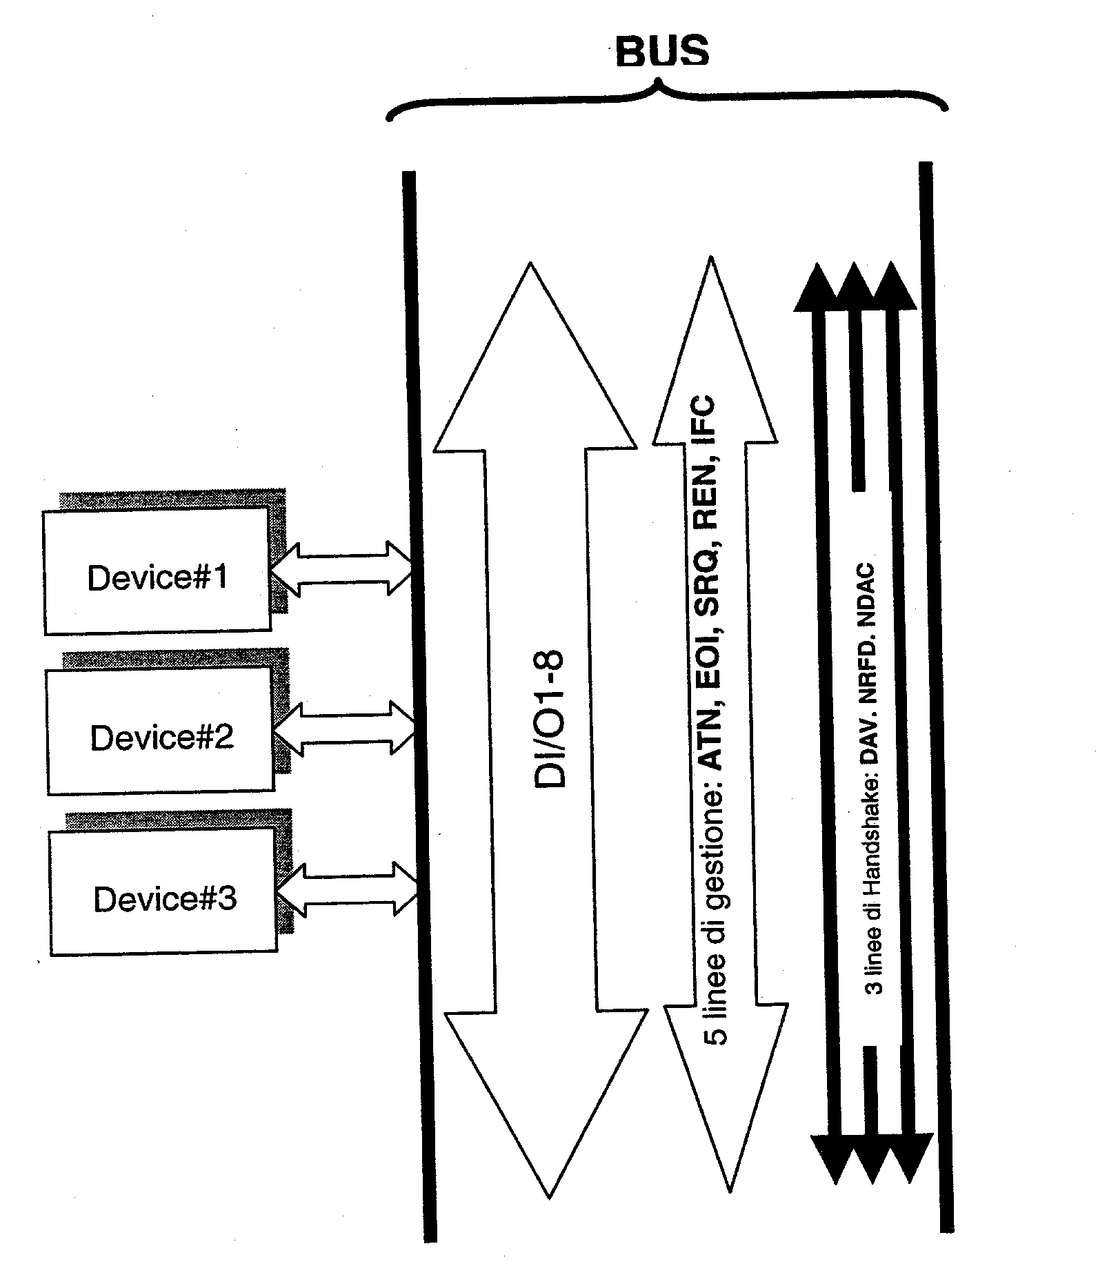
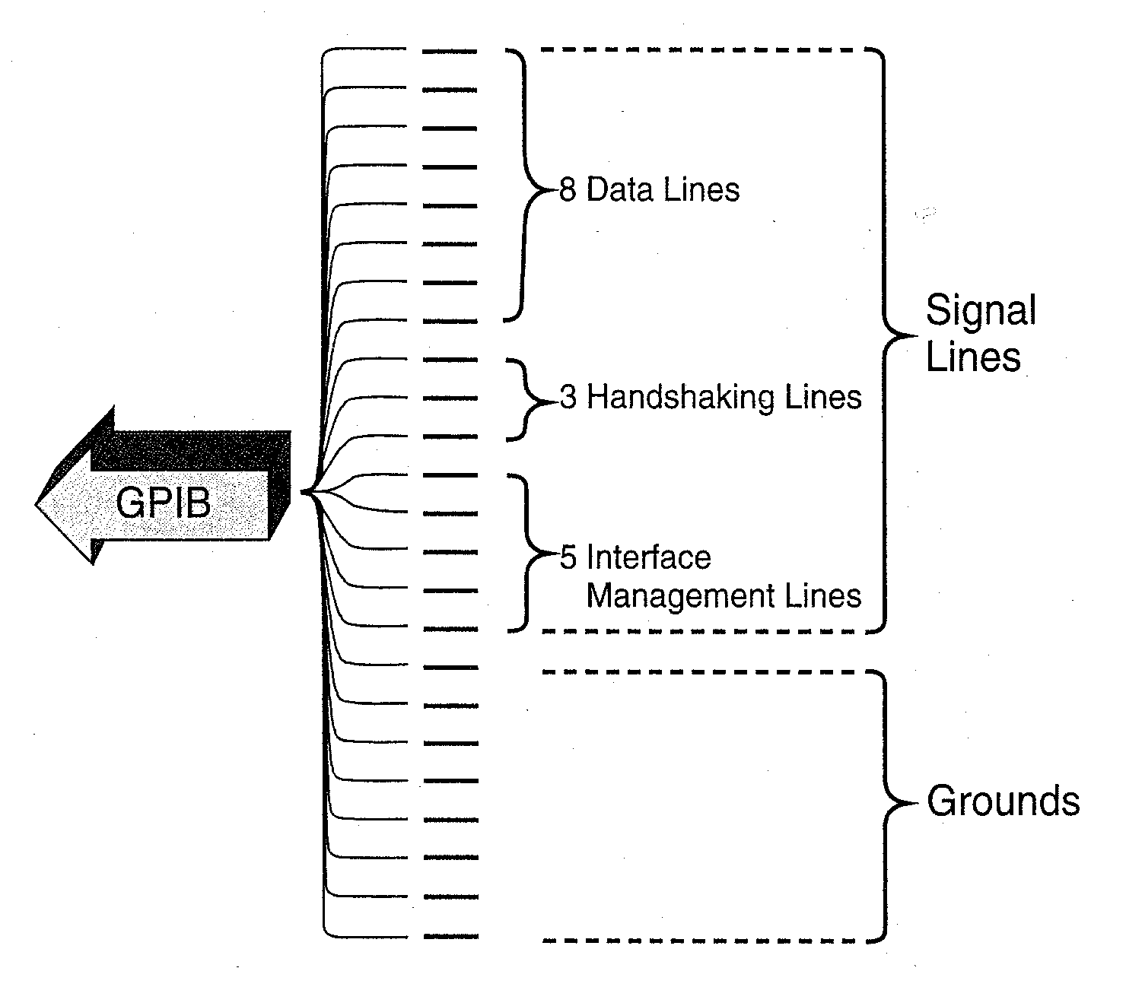

Slide 12
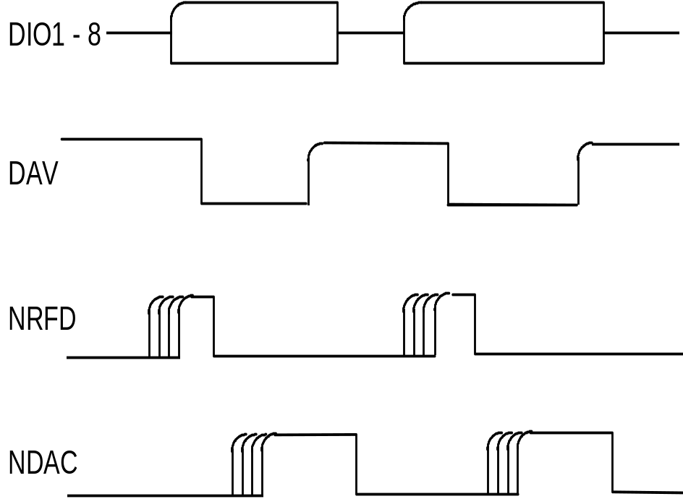
Esempio di funzionamento:
(8 linee dati + 3 handshaking)
Protocollo asincrono
DI/O Data Input Output
DAV Data valid
NRFD Not Ready For Data
NDAC Not Data Accepted

Slide 13
Messaggi e linee di gestione
I msg che transitano sulle 8 linee DI/O possono essere comandi (device independent) o dati (device dependent)
Lo stato della linea ATN (Attention) stabilisce il tipo di messaggio trasmesso (0 dati, 1 comandi)
Lo stato della linea IFC (Interface Clear) è gestita dal controllore (1 ogni comunicazione sul Bus è interrotta)
Lo stato della linea REN (Remote Enable) è gestita dal controllore (1 per l’invio di msg che modificano la configurazione di un dispositivo)
Lo stato della linea SRQ (Service Request) è gestita dai dispositivi (1 vi è almeno un dispositivo che desidera attenzione)
Lo stato della linea EOI (End Or Identify) è gestita dal un parlatore per indicare la fine del trasferimento dati o dal controllore per identificare la provenienza di un SRQ

Slide 14
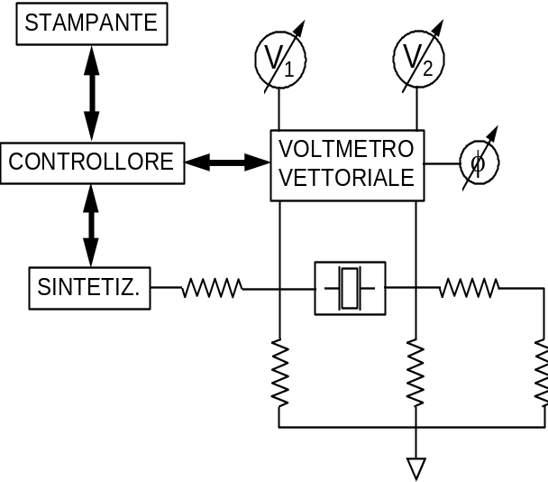
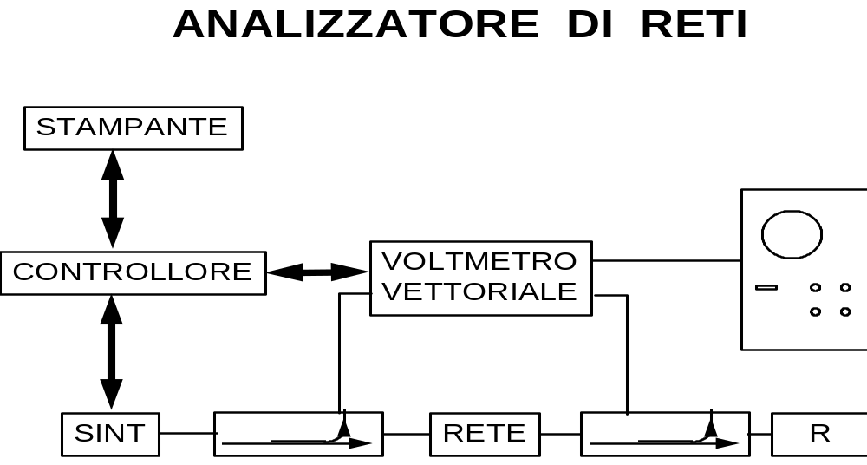
Esempi di sistemi automatici di misura:

Slide 15
Strumentazione virtuale
Strumento controllato da calcolatore tramite interfaccia GPIB o RS-232 con un pannello frontale grafico.
Un pannello grafico di controllo di una scheda di acquisizione dati o strumentazione su scheda (VME, VXI).
Un pannello grafico di elaborazione ed analisi dei dati.
Gli strumenti elettronici tradizionali sono normalmente costituiti dai tre blocchi funzionali: acquisizione, analisi e rappresentazione.
In uno strumento virtuale questi tre elementi non risiedono necessariamente nello stesso apparato.

Slide 16
Processo di sviluppo strumentazione virtuale
1. Collegamento degli strumenti numerici con il calcolatore.
2. Apertura dell’architettura degli strumenti.
3. Integrazione tra l’architettura realizzata e l’ambiente software di sviluppo.
1. Collegamento degli strumenti numerici con il calcolatore
Tramite interfacce standard parallele e seriali.
Tramite interfaccia progettata dall’utilizzatore.
Tramite bus standard IEEE 488.

Slide 17
2. Apertura dell’architettura degli strumenti.
Collegamento delle interfacce su BUS PCI (132 MB/s).
Ottimizzazione del trasferimento (Windows usa la memoria virtuale in cui segmenti non contigui di memoria fisica appaiono come contigui).
Tecnica Scatter-Gather (link-chain) (riduce notevolmente i tempi di trasferimento dati alleggerendo il processore da alcuni compiti di riprogrammazione del bus):
3. Integrazione tra l’architettura realizzata e il software
Ambienti di programmazione del controllore (fasi di misura).
Agli inizi programmi redatti in Basic o Pascal.
Adesso esiste LabView™ di National Instrument™ (obj.ori.)
Linguaggio SCPI-VEE (HP) non vincolato da IEEE-488

Slide 18
LabView™ (1)
E’ un vero e proprio CAD con una rappresentazione grafica degli strumenti da connettere. Tramite mouse il programmatore seleziona le funzioni delle periferiche designate e il programma provvede a redigere la giusta sequenza di istruzioni per il controllore.
Ambienti di programmazione command oriented e function oriented.
Nel primo caso è necessaria la consultazione dell’apposita sezione dedicata del manuale d’utilizzo di ogni strumento collegato al BUS IEEE-488 (“Guida di programmazione”).
Lo standard fornisce solo le regole per il trasferimento messaggi ma non entra nel merito del significato caratteri, i costruttori, fino agli anni ‘90 avevano carta bianca.
Problemi di riconversione dei programmi alla sostituzione di uno strumento.

Slide 19
LabView™ (2)
Nel caso function oriented il programmatore non si deve più preoccupare di questi problemi ma demanda questo compito al programma di generazione.
Caratteristiche:
  Presenza di una “libreria” contenente le caratteristiche funzionali di un grande numero di strumenti disponibili sul mercato.
  Programmazione “assistita” da un sistema esperto che “conosce” gli strumenti collegati al BUS.
  Compatibilità del linguaggio interno di programmazione con altri più diffusi (è possibile leggere codice esterno).
  E’ anche possibile sviluppare eseguibili “stand-alone” per calcolatori privi del sistema di sviluppo LabView™.

Slide 20
Riferimenti Bibliografici
✓ U.Pisani “Misure Elettroniche” capitolo 10, Politeko Edizioni, Torino 1999.
✓ S.Leschiutta “Misure Elettroniche: Strumentazione e Telecomunicazioni” capitolo 28, Pitagora Editrice Bologna 1996.
✓ S. Pirani “Sistemi automatici di misura e Acquisizione dati IEEE 488.1”, Società editrice Esculapio, Bologna, 1990.
✓ ANSI/IEEE 488(.1-1987)(.2-1992) The Institute of Electrical and Electronic Engineers, New York.
✓ National Instrument LabVIEW™ Basics I, Course Manual.

